Slide 1
Liikuntatuutorointipäivä 16.2.2021
Anni Liina Ikonen
Jorma Alastalo

Slide 2
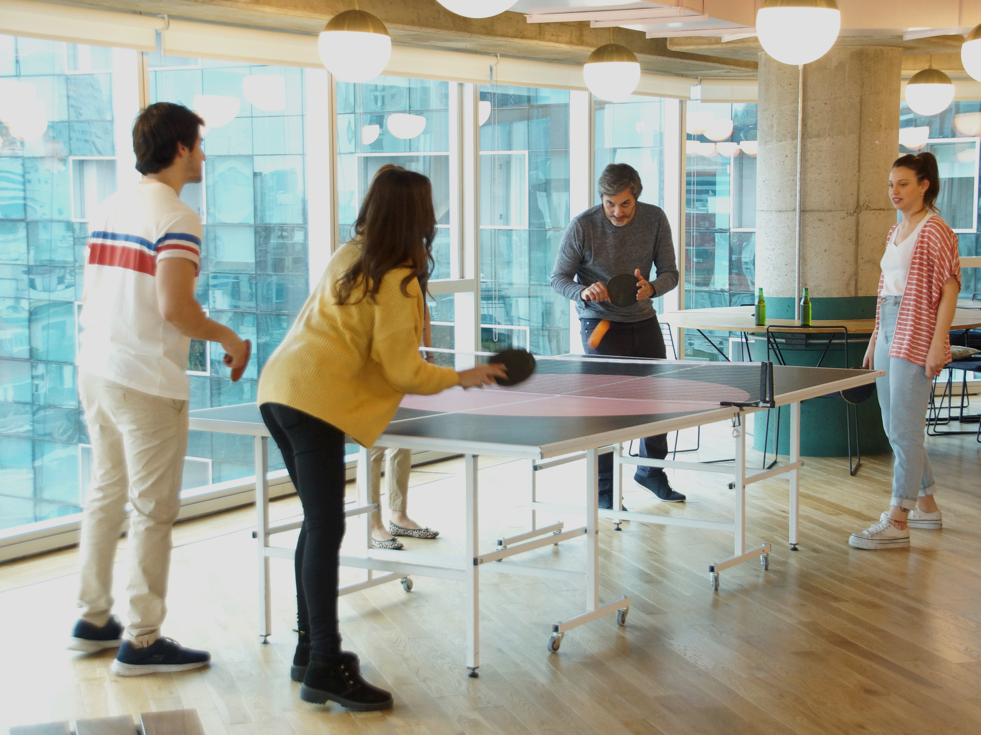
Päivän ohjelma
9:00-9:45 Aloitus ja tutustuminen
Tauko keholle ja mielelle
9:55-10.35 Liikuntatuutoroinnin perusteet (Jorma Alastalo, OLL:n varapuheenjohtaja)
Taukojumppa ja tauko
10:45-11:30 Case CampusSport (Outi Lindström, kurssisihteeri)
Yhteiskuva
11.30-12.30 Lounastauko
12:30-13:15 Onnistunut ja luottamusta herättävä tuutorointikohtaaminen (Minna Kestilä-Suopajärvi,
Diakonissalaitos)
Taukojumppa ja tauko
13:30-14:00 Parkour- ja ultimatekoulutuksia liikuntatuutoreille (Ulla Kiili, Suomen parkour ry )

Slide 3
Turvallisemman tilan säännöt ja häirintäyhdyshenkilöt

Slide 4
Turvallisemman tilan säännöt 1/3
Emme oleta tai yleistä omaa kokemustamme muita koskevaksi. Emme voi tietää toisen kokemusta, ajatuksia, elämäntilannetta, seksuaalisuutta, sukupuolta, kansallisuutta, kulttuuria, kieltä, uskontoa, arvoja, terveydentilaa tai toimintakykyä hänen puolestaan. Oletusten tekeminen on kuitenkin luontaista, joten kyseenalaistamme omat oletuksemme, kuuntelemme muita ja olemme avoimia muuttamaan käsityksiämme.
Puhuttelemme ja puhumme muista ihmisistä kunnioittavaan sävyyn.
Käytämme sellaista kieltä, jota kaikki ymmärtävät.
Notes:
Säännöt pätee myös somessa ja muissa viestintäkanavissa!

Slide 5
Turvallisemman tilan säännöt 2/3
Annamme tilaa muille. Huolehdimme, että kaikki pääsevät osallistumaan ja tulevat kuulluksi.
Annamme kaikkien olla omia itsejään. Emme kyseenalaista erilaisuutta.
Kunnioitamme eriäviä näkemyksiä sekä pidämme kiinni jakamattomasta ihmisarvosta, joka kuuluu kaikille.
Emme häiritse ketään sanallisesti, koskettamalla tai tuijottamalla. Jos toinen pyytää, lopetamme tai muutamme käytöstä ja pyydämme heti anteeksi.

Slide 6
Turvallisemman tilan säännöt 3/3
Kuvaamme julkisissa tilaisuuksissa hyvän tavan mukaisesti.
Puutumme epäasialliseen käyttäytymiseen.
Jos rikomme sääntöjä, emme hätäänny: me kaikki saatamme rikkoa niitä. Emme silti vähättele tahatontakaan käytöstämme, vaan pyydämme anteeksi ja otamme opiksi.
Jos kaipaamme apua tai tukea ongelmatilanteissa, voimme pyytää sitä esimerkiksi häirintäyhdyshenkilöiltä.

Slide 7
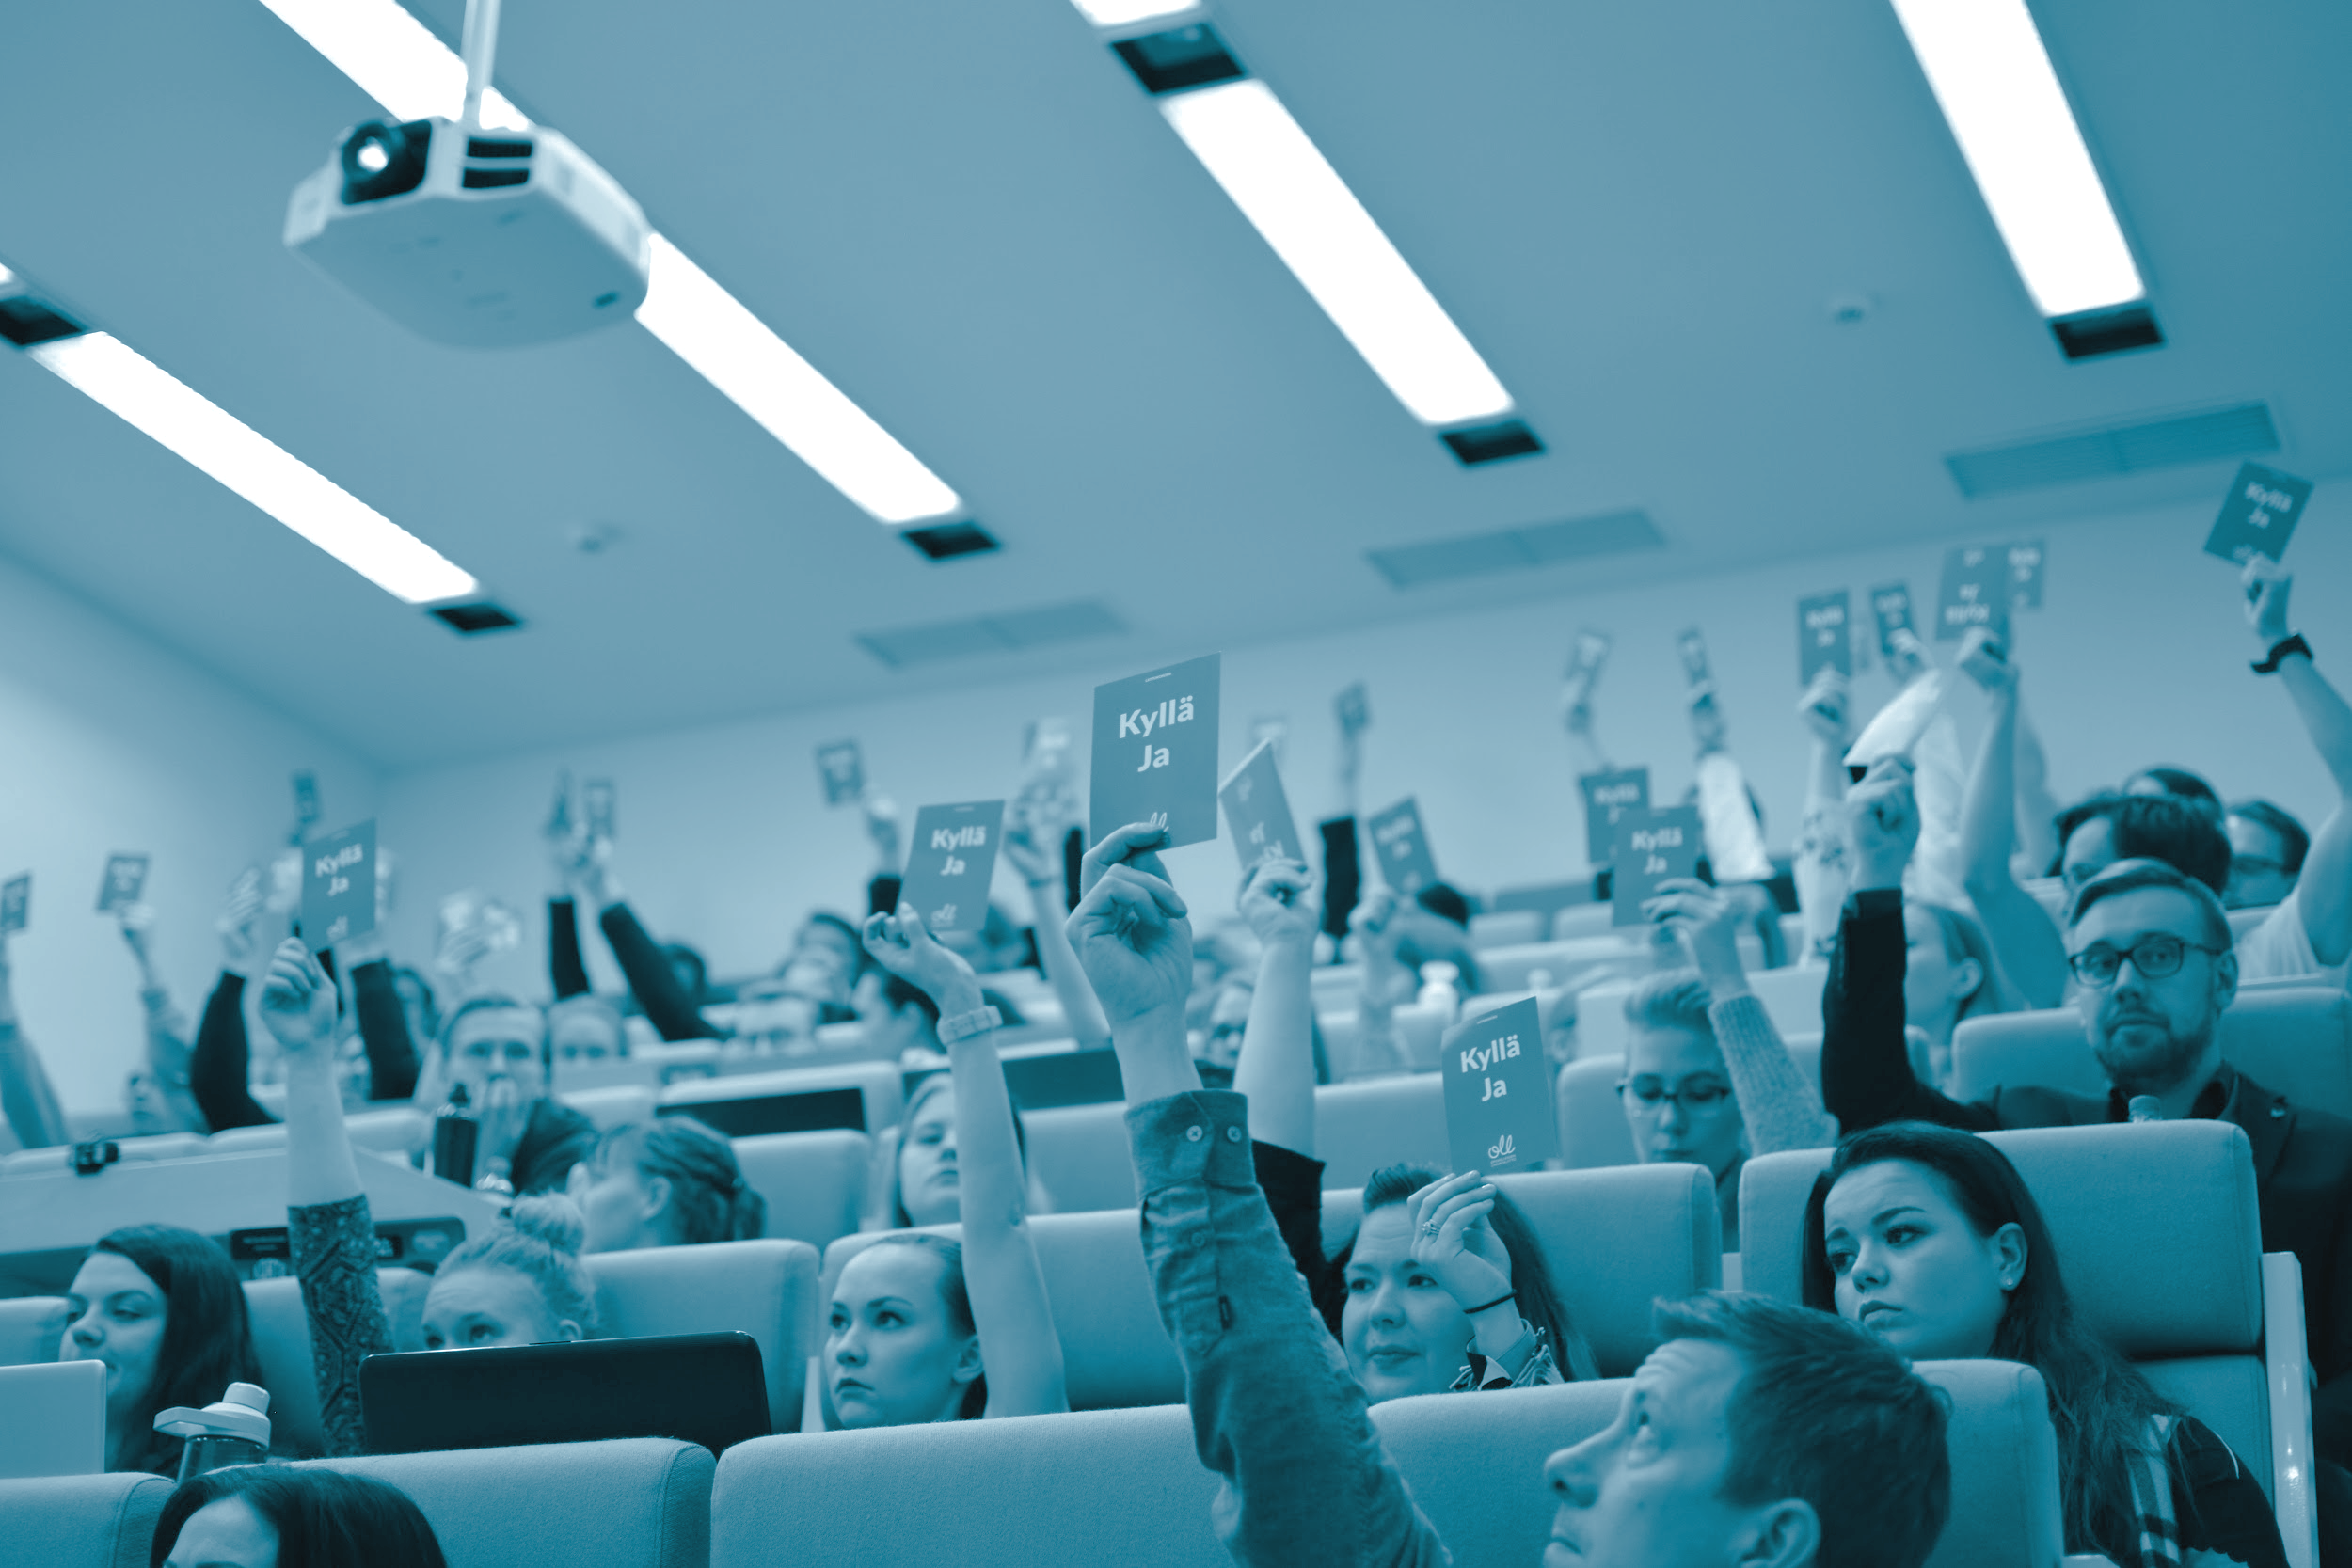
Opiskelijoiden Liikuntaliitto
Vuonna 1924 perustettu valtakunnallinen opiskelija- ja korkeakoululiikunnan edunvalvonta- ja palvelujärjestö.
Suomalaisen korkeakoulu- ja opiskelijaliikunnan ääni ja asiantuntija.
Tavoitteena: Suomen korkeakouluissa on hyvät liikuntapalvelut ja hyvinvointia tukeva opiskelukulttuuri ja –ympäristöt → Opiskelijat liikkuvat terveytensä kannalta riittävästi
Vaikuttaa, palvelee, kouluttaa, tutkii ja toimii kansallisilla ja kansainvälisilläkin kentillä.
Koordinoi Opiskelijoiden SM-kisoja. OSM-kisojen tarkoituksena on tarjota taitotasoon katsomatta hauska kilpailuformaatti opiskelijoille, joissa tärkeintä on liikunnan tuottama ilo.

Slide 8
Liikuntatuutoroinnin perusteet
Jorma Alastalo, OLL:n varapuheenjohtaja 2021

Slide 9
Esityksen sisältö
Faktaa opiskelijoiden fyysisestä aktiivisuudesta
Liikuntatuutorointi pähkinänkuoressa
Liikuntatuutoroinnin hyödyt
Toiminta käytännössä
Korona-ajan liikuntatuutorointi?

Slide 10
Aivan aluksi...

Slide 11
Faktaa opiskelijoiden fyysisestä aktiivisuudesta
Korkeakouluopiskelijat istuvat päivittäin keskimäärin
Opiskelijoista noin 67 % liikkuu terveytensä kannalta liian vähän
yli 10 tuntia!
Huomion arvoista tässä kuviossa: vaikka liikkuisit täyttäen terveysliikuntasuositukset, se ei kompensoi liiallista istumista
AMK-opiskelijoilla enemmän haasteita kuin yliopisto-opiskelijoilla!
Notes:
Anskulla diat 7-9.Eli liikuntatuutorin toimintaympäristö

Slide 12
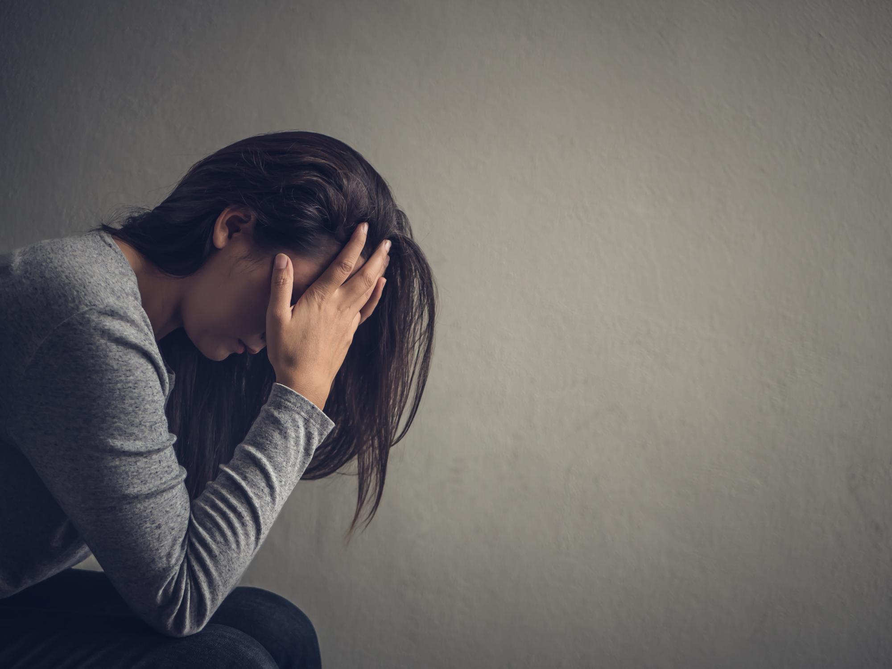
Mikä asettaa haasteita liikkumiselle?
Kiireen tuottama fyysinen passiivisuus.
Kilpailevat ajanvietteet.
Negatiiviset kokemukset ja muistot liikunnasta.
Lähipiirissä ei liikuta.
Kuvapankkikuva kärsivästä ihmisestä.

Slide 14
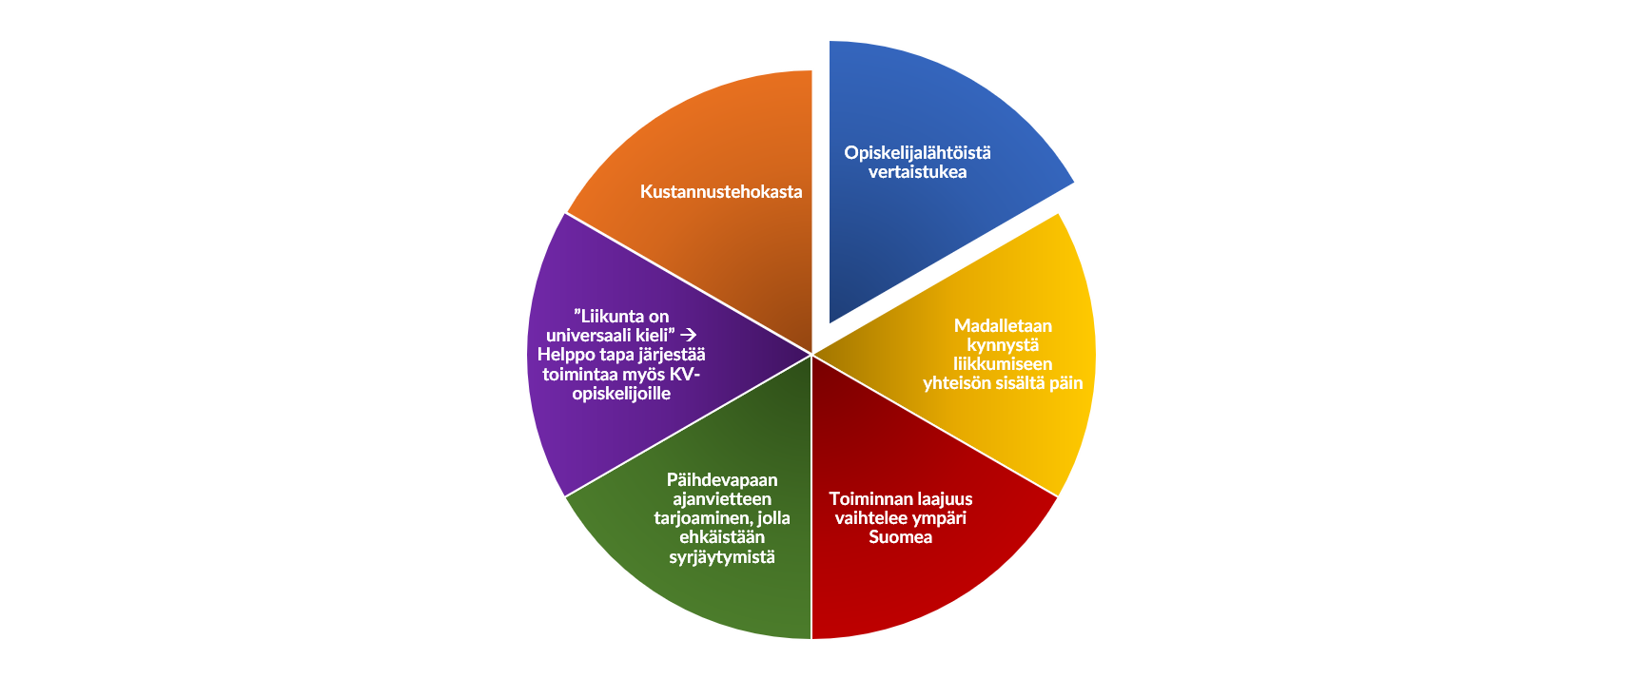
Liikuntatuutorointi pähkinänkuoressa:

Slide 15
Mitä hyötyä opiskelijalle?

Slide 16
Mitä hyötyä opiskelijalle? (Terveys)
Ehkäisee syrjäytymistä
Parantaa unta
Lievittää stressiä
Tehostaa kehon vastustuskykyä

Slide 17
Mitä hyötyä opiskelijalle? (Oppiminen)
Fyysisen aktiivisuuden lisäys
Kognitiivisten taitojen edistäminen
Mahdollistetaan oppimiskapasiteetin täysi potentiaali
Aineenvaihdunta ja hapensaanti paranee.
Keskittyminen, muistin toiminta ja ongelmanratkaisu- taidot tehostuvat.
Riittävästi liikkuva opiskelija omaksuu ja pystyy käsittelemään tietoa tehokkaammin, kuin liikunnallisesti passiivinen opiskelija.

Slide 18
Toiminta käytännössä

Slide 19
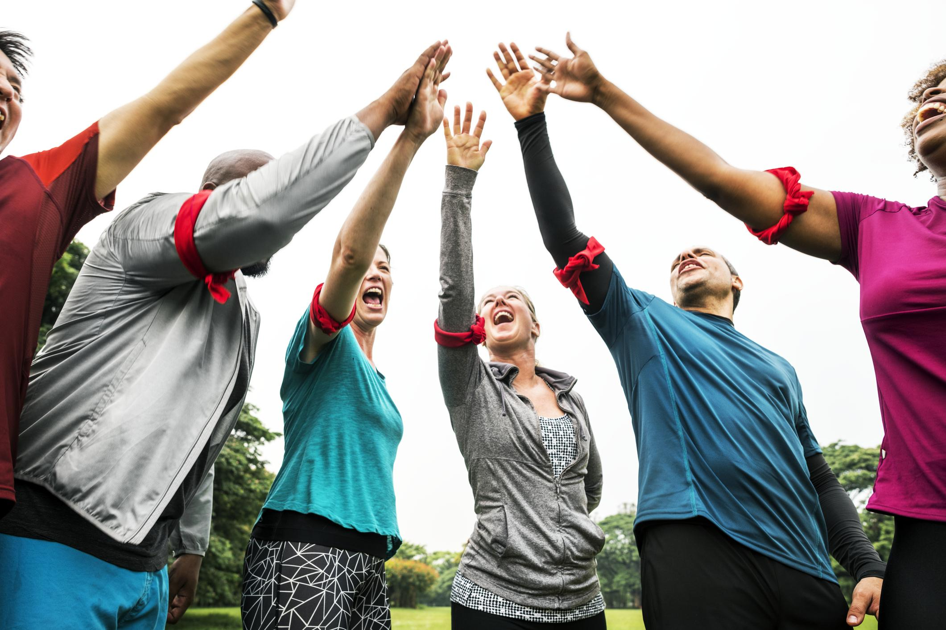
Liikuntatuutorointi 2019 -kyselyn satoa:
Liikuntatuutorointi oli käytössä 22 korkeakoulussa.
Toimintaa järjestettiin keskimäärin 4 kertaa toimikauden aikana.
Toiminnassa oli mukana keskimäärin 241 tuutoroitavaa per korkeakoulu.
Rahallisen budjetin koko oli keskimäärin 878 €
Palkinnoksi työstä on saatu opintopisteitä ja liikuntatarroja

Slide 20
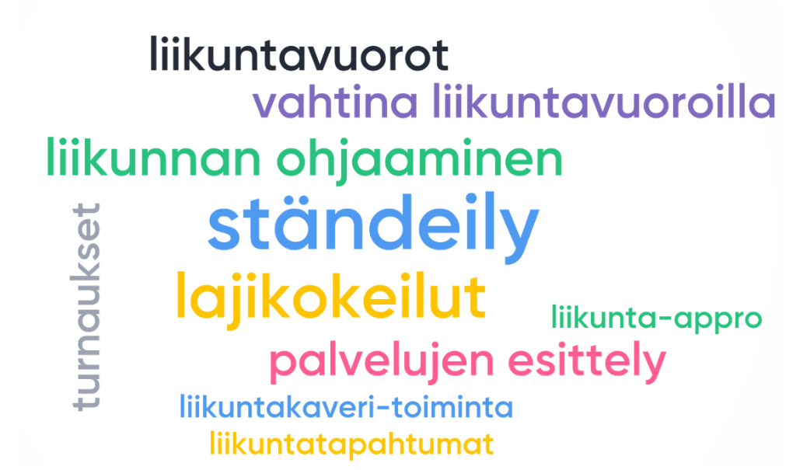
Mitä liikuntatuutorit käytännössä tekevät?
Notes:
Liikuntavuorot, vahtina liikuntavuoroilla, liikunnan ohjaaminen, ständeily, turnaukset, lajikokeilut, liikunta-appro, palvelujen esittely, liikuntakaveri-toiminta, liikuntatapahtumat

Slide 21
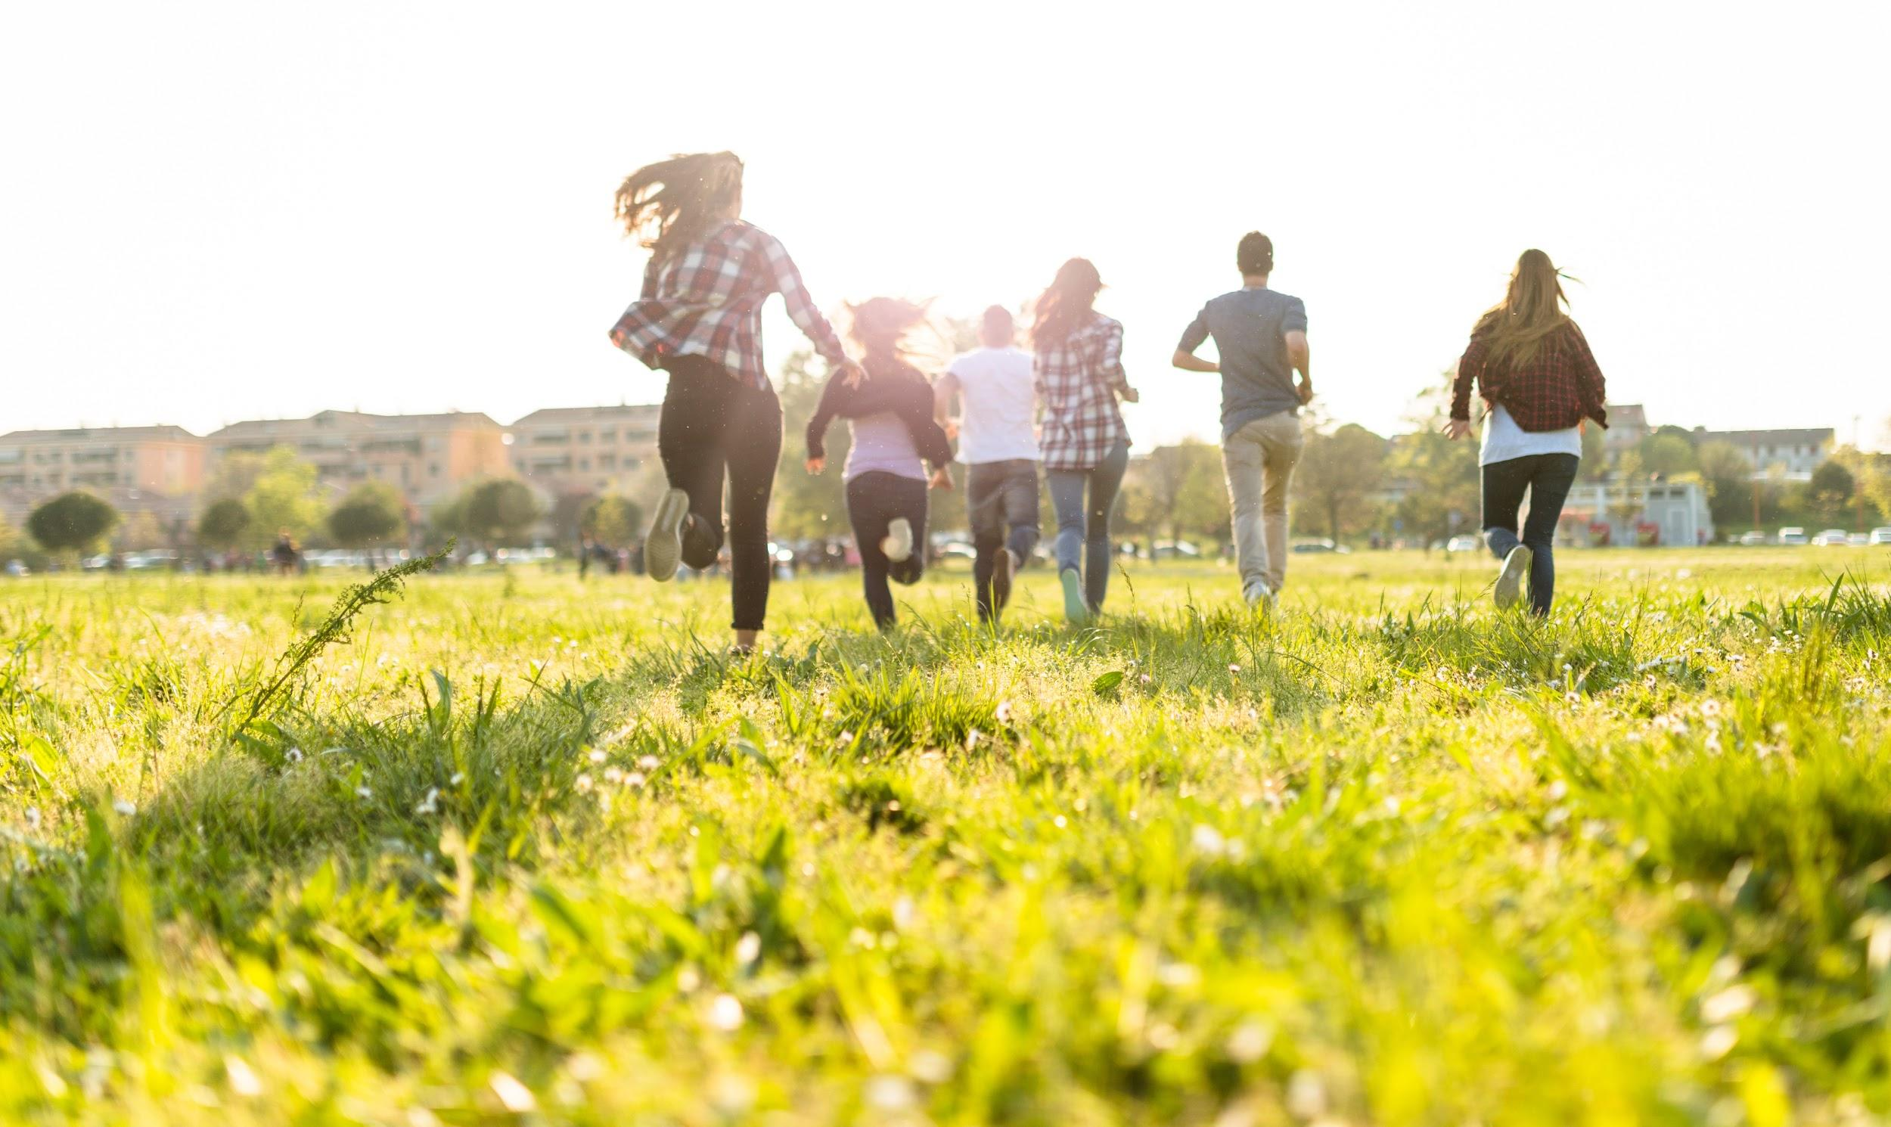
Mistä tunnistaa hyvän liikuntatuutorin?
Aktiivisuudesta
Viestintävalmiuksista
Sitoutumiskyvystä
Tasapuolisuudesta

Slide 22
Mitä olisi toiminnassa hyvä ottaa huomioon?
Toiminnalle on hyvä määrittää selkeä paikallinen vastuutaho ja toiminnan raamit.
Myös yhteistyön tekeminen esim. liikunnan aluejärjestöjen kanssa
On tiedostettava, ketä liikuntatuutorit ovat.
Tärkeää, että liikuntatuutorit tekevät tiivistä yhteistyötä vertaistuutoreiden kanssa.
On myös hyvä hahmottaa liikuntatuutoreiden kohderyhmä toimintaa suunnitellessa → vaikutukset mm. mainostamiselle.
Ihmisten rekrytointiin on satsattava riittävästi.

Slide 23
Liikuntatuutoreiden kokemuksia
“Olin hyvinvointipäivillä korkeakoululiikunnan esittelypisteellä. Mittasimme staattista ponnistusvoimaa, narulla hyppelyä ja jaoimme kyselyä.”
“Tämän myötä olen saanut uuden liikuntakaverin, jonka kanssa ollaan lenkkeilty ja järjestettiin yhdessä hyvinvointipäivä liiketalouden yksikössä.”
“On ollut mahdollisuus tutustua uusiin liikuntalajeihin ja näin oppia suosittelemaan ihmisille jotain tiettyä lajia. Olen saanut uusia samanhenkisiä ystäviä.”
“Mieleenpainuvinta oli käydä ryhmän kanssa keilaamassa. Haimme tilaisuuteen rahaa korkeakoululiikunnalta. Mukaan saimme reilut 10 ekaluokkalaista ja 4 tuutoria. Hauskaa oli ja sain tutustua kunnolla uusiin opiskelijoihimme.”
“Tammikuussa kävin oman ryhmäni kanssa lenkillä koulupäivän aikana ja mukana oli noin 25 henkilöä. Kaikki tykkäsivät yhteisestä liikuntahetkestä ja pyysivät uutta lenkkiä.”
“Olen käynyt ahkerasti tutustumassa korkeakoululiikunnan ryhmäliikuntatunteihin, jotta osaan kertoa kyselijöille, millaisia ne ovat.”

Slide 24
Liikuntatuutorointi Korona-aikana

Slide 25
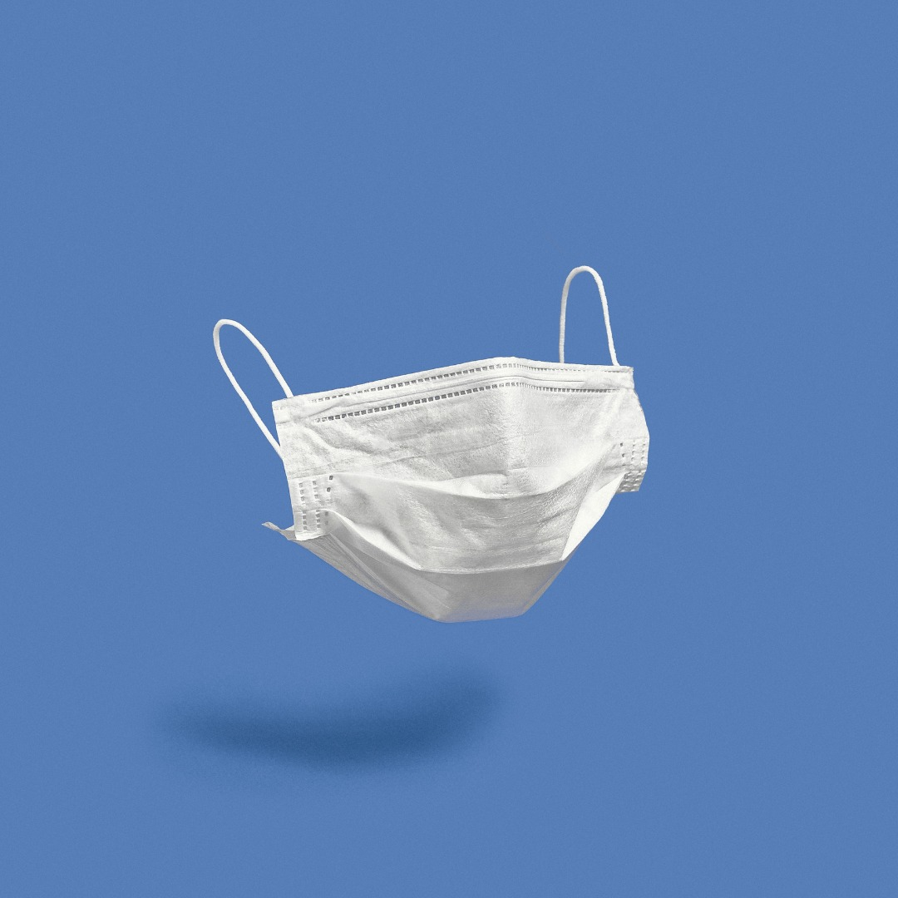
Koronan aiheuttamat lisähaitat:
Korkeakoululiikuntaa on monella tapaa rajoitettu.
Moni opiskelija ei välttämättä poistu kotoaan juuri ollenkaan → istuminen/passiivisuus lisääntynyt entisestään.
Sosiaalisen syrjäytymisen vaara on kasvanut.

Slide 26
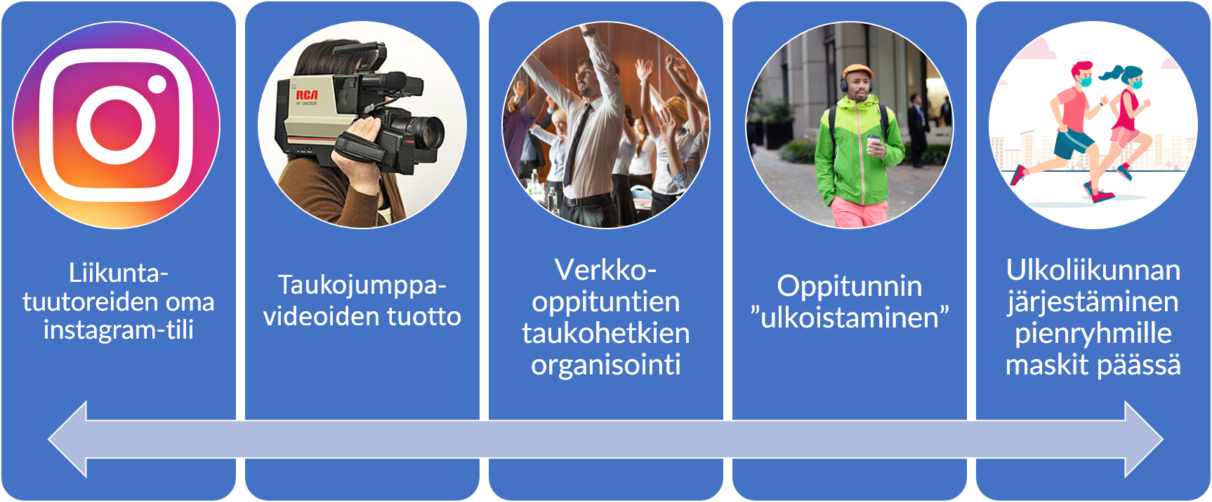
Millä tavoin Korona-aikaan on mahdollista harjoittaa liikuntatuutorointia?

Slide 27
Millä tavoin Korona-aikaan on mahdollista harjoittaa liikuntatuutorointia?
Opetushenkilökuntaan voi pyrkiä vaikuttamaan alustamalla omia näkemyksiä OLL:n lanseeraaman “Juili lähtee liikahtamalla” tietoiskun ja videon avulla!

Slide 28
Millä tavoin Korona-aikaan on mahdollista harjoittaa liikuntatuutorointia?
Some-haasteiden jako yhteisellä kanavalla (esim. Discord)
Valitse itsellesi ulkoa merkityksellinen paikka (läheltä tai kaukaa).
Kulje sinne omin voimin käyttämättä moottorivoimaa apuna (joko yksin tai yhdessä).
Kirjoita yhteiselle alustalle valitsemasi paikka, sen sijainti ja paikkaan liittyvä tarina/liikunnallinen suoritus + lisää halutessasi kuvia.
Haasta ryhmän toiset jäsenet matkustamaan samalle paikalle/suorittamaan vastaava liikunnallinen suoritus!

Slide 29
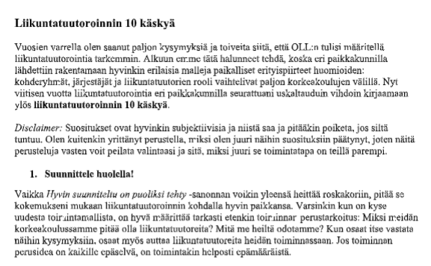
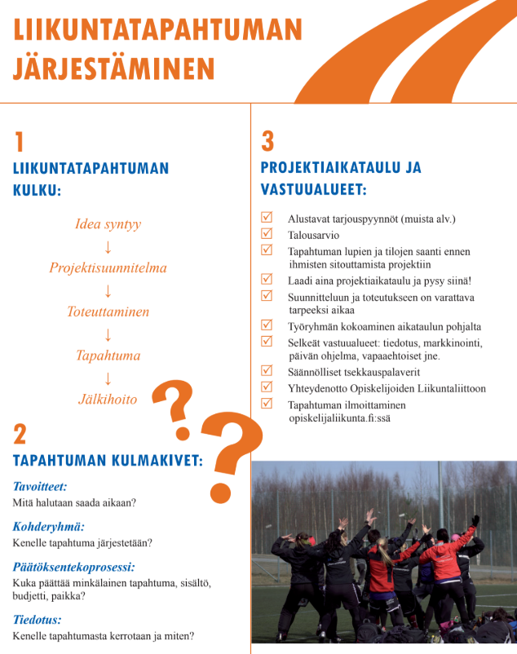
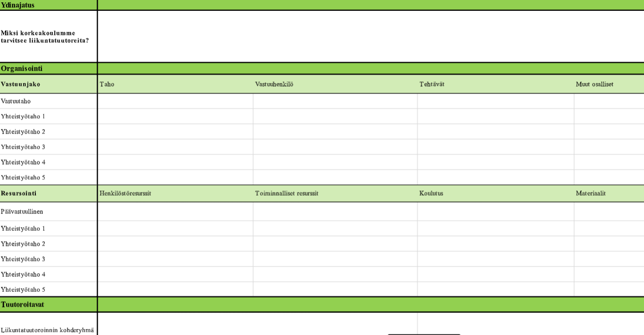
Materiaalit Liikkuva korkeakoulu -tietopankissa
Liikuntatuutoroinnin tarkastuslista

Slide 30
Kiitos!
www.oll.fi
@Liikuntaliitto
@Liikuntaliitto
Liikkuva korkeakoulu -tietopankki
Opiskelijoiden Liikuntaliitto - OLL
#liikkuvakorkeakoulu

